Slide 1
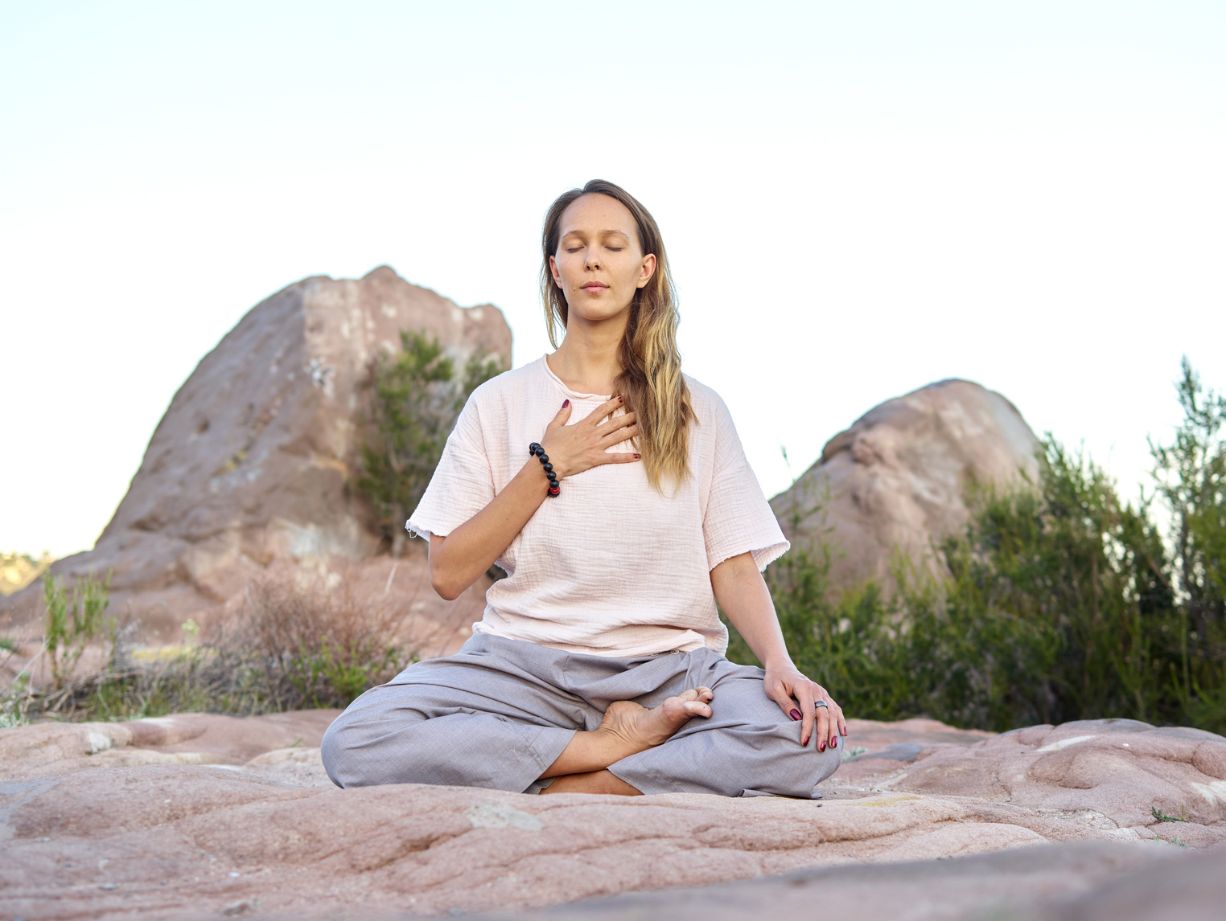
VAPAUDU SOSIAALISESTA JÄNNITTÄMISESTÄ
KÄYTÄ KEHOSI VIISAUTTA
TIIA MINAYA | HELLÄ MIELI

Slide 2
MITÄ KUULET LUENNON AIKANA...
01
Mitä sosiaalinen jännittäminen on?
02
Miksi puhumme sosiaalisen jännittämisen kehollisuudesta?
03
Miten oman kehon viisautta ja kehomieli-menetelmiä voisi käyttää apuna, jos haluaa vapautua elämää rajoittavasta jännittämisestä?
+tehdään muutama kehomieli-harjoitus

Slide 3
KUKA OLEN JA
MIKSI PUHUN JÄNNITTÄMISESTÄ?
Tiia Minaya
Kehomieli-menetelmien ohjaaja
Mindfulness-ohjaaja CFM
Sertifioitu TRE-ohjaaja
Ratkaisukeskeinen valmentaja
Hellä Mieli-yritys v. 2017 alkaen
Kokemusasiantuntija
www.hellamieli.fi

Slide 4
KUKA OLEN JA
MIKSI PUHUN JÄNNITTÄMISESTÄ?
Esikoiskirja
Vapaudu sosiaalisesta jännittämisestä - käytä kehosi viisautta
(Viisas Elämä)
+ Jännittäjän voimaviesti-podcast

Slide 5
MITÄ SOSIAALINEN JÄNNITTÄMINEN ON?
Yksi yleisimmistä ahdistuneisuushäiriön muodoista.
"Sosiaalisten tilanteiden pelko eli sosiaalinen fobia on todennäköisesti kaikista psykiatrisista ongelmista kaikkein yleisin. Se on kansantauti, vaiva, joka kiusaa Suomessa satojatuhansia ihmisiä."
Psykiatri Ben Furman

Slide 6
SOSIAALINEN JÄNNITTÄMINEN ON...
Ahdistusta ja pelkoa ns. normaalissa arkisissa tilanteissa
esim. ruokailutilanteet, työpaikan palaverit ja koulutukset, uusien ihmisten kohtaaminen, itsensä esittely, juhlat, asioiden tekeminen toisen katsoessa

Slide 7
SOSIAALINEN JÄNNITTÄMINEN ON MYÖS...
Paljastumisen pelkoa
Kontrollin menettämisen pelkoa
Katastrofiajatuksia
Kehon voimakkaita fyysisiä tuntemuksia
Kehon krooninen stressitila

Slide 8
MIKSI PUHUMME SOSIAALISEN JÄNNITTÄMISEN KEHOLLISUUDESTA?
Vanha näkökulma: Sosiaalinen jännittäminen on "korvien välissä" oleva mielenterveysongelma
Uusi näkökulma: Sosiaalinen jännittäminen on kehon epätasapainotila ja hermoston säätelyn ongelma

Slide 9
MITÄ JÄNNITTÄMISEN AIKANA TAPAHTUU KEHOSSA?
Taistele- tai pakene-reaktio
= Sympaattisen hermoston nopea aktivoituminen
Sydämen syke kiihtyy
Lihakset jännittyvät
Hengityksestä tulee nopeaa ja pinnallista
Vatsa menee sekaisin
Mielen valtaa katastrofiajatukset
Ongelma on usein siinä, että ei ole keinoja säädellä kehoa/hermostoa/tunteita

Slide 10
MUTTA MIKSI KEHO REAGOI NÄIN ARKISISSA TILANTEISSA?

Slide 11
SOSIAALISEN JÄNNITTÄMISEN JUURISYYT LÖYTYVÄT YLEENSÄ KEHOSTA
JA JUURISYYT OVAT SYNTYNEET YLEENSÄ LAPSUUDESSA

Slide 12
MITEN LAPSUUDEN TURVATTOMUUDEN KOKEMUKSET VAIKUTTAVAT KEHOON?
Pitkäkestoinen (traumaperäinen) stressi voi aiheuttaa mm.
Liiallinen stressihormoni kortisolin tuotanto, joka voi aiheuttaa sairauksia aikuisiällä
Hermoston krooninen ylivireystila ja vaikeus säädellä tunteita
Jännittyneet lihakset
Ylivirittyneet aivojen mantelitumakkeet

Slide 13
KEHON TILA VAIKUTTAA AJATUKSIIN JA REAKTIOIHIMME
Stressikeho
(krooninen ylivireys- ja jännitystila)
-> huoliajatukset, ahdistus, pelko, ylimitoitetut reaktiot

Slide 14
KEHON TILA VAIKUTTAA AJATUKSIIN JA REAKTIOIHIMME
Kehon luontainen rentous
(ns. hermoston sietoikkuna)
-> vahvistuu: luottamus elämään ja omaan itseen, sisäinen turvan tunne, kyky säädellä tunteita, kyky palautua nopeasti stressistä

Slide 15
MITEN PALAUTTAA STRESSIKEHO LUONTAISEEN RENTOUTEEN JA TURVAN TUNTEESEEN?

Slide 16
4+1 ELEMENTTIÄ, JOITA TARVITSET VAPAUTUAKSESI SOSIAALISESTA JÄNNITTÄMISESTÄ

Slide 17
1.KEHOLLINEN TRAUMAN/TUNTEIDEN PURKU
2.TUNTEIDEN/HERMOSTON SÄÄTELYN TAIDOT
3. ITSEMYÖTÄTUNTO
4.AJATUSTEN MUOKKAUS
+ TUKI/YHTEISÖLLISYYS

Slide 18
1.KEHOLLINEN TRAUMAN/TUNTEIDEN PURKU
Trauma on kehoon "jumiin jäänyttä" biokemiallista energiaa (kesken jäänyt taistele-pakene-jähmety-reaktio).
Kohtaamattomat tunteet ovat eräänlaista energiaa, jotka aiheuttavat kehoon jännitystiloja.
tämä kehollinen tila saattaa ylläpitää epämääräistä ahdistusta ja sosiaalista jännittämistä

Slide 19
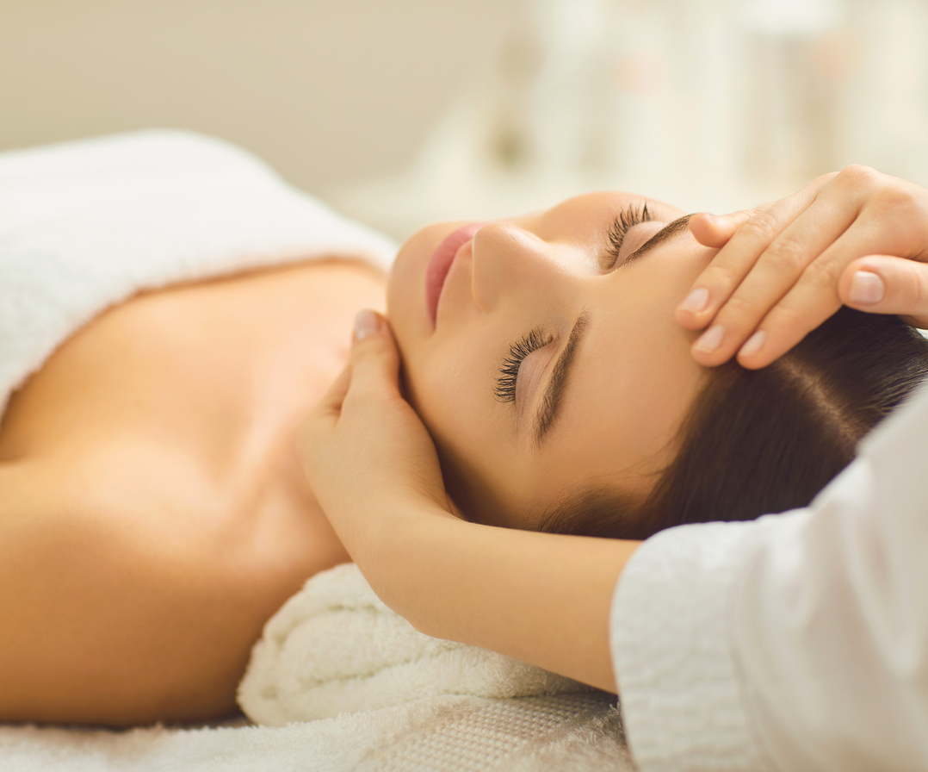
1.KEHOLLINEN TRAUMAN/TUNTEIDEN PURKU
Keinoja keholliseen traumanpurkuun ja tunnetyöskentelyyn ovat mm.
TRE-harjoitus (Tension & Trauma releasing exercises)
Rosen-terapia

Slide 20
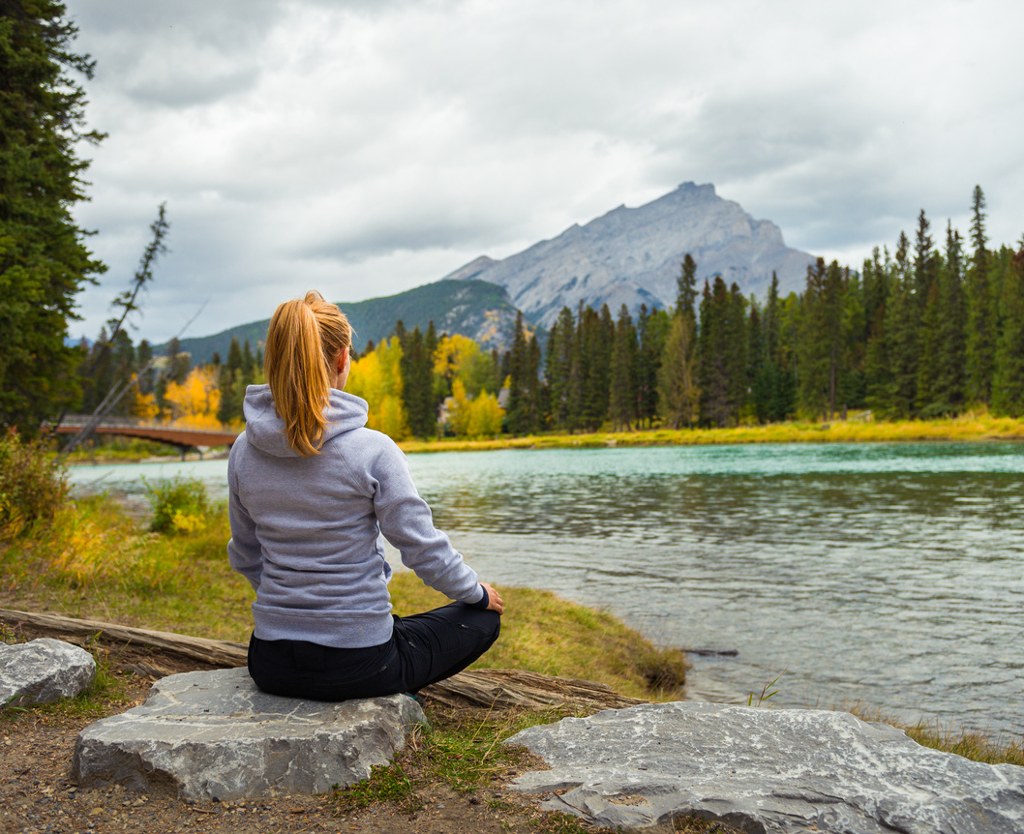
2.TUNTEIDEN/HERMOSTON SÄÄTELYN TAIDOT
= kykyä itsesäätelyyn
Kykyä rauhoittaa oma olotila jännittämisen hetkellä.
Kyky vahvistaa sisäistä turvaa pelon tai epävarmuuden hetkellä.

Slide 21
2.TUNTEIDEN/HERMOSTON SÄÄTELYN TAIDOT
Tunteita säädellään hermostoa säätelemällä (ylivireydestä takaisin sietoikkunaan).
Tunteita voi säädellä vain vahvistamalla kehomieli-yhteyttä.

Slide 22
2.TUNTEIDEN/HERMOSTON SÄÄTELYN TAIDOT
Miten voin oppia vahvistamaan kehomieli-yhteyttä ja säätelemään tunteitani?
Läsnäoloharjoitukset, meditaatio, jooga
Mindfulness
Itsemyötätuntoharjoitukset
-> säännöllinen ja pitkäkestoinen harjoittaminen muokkaa hermostoa ja aivojen tapaa reagoida

Slide 23
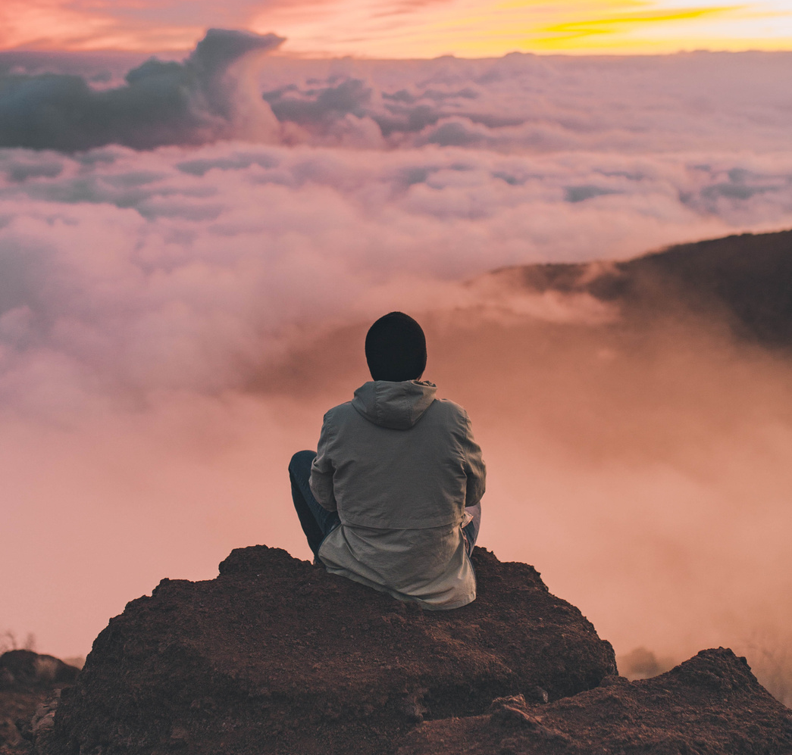
3. ITSEMYÖTÄTUNTO
Usein jännittäjät ovat...
vaativia itseään kohtaan
täydellisyyden tavoittelijoita
kärsivät huijarisyndroomasta

Slide 24
3. ITSEMYÖTÄTUNTO
Itsemyötätunto ei ole vain ajatus...
vaan se on oksitosiini-hormonia lisäävä tunne. Oksitosiini lisää rauhan, turvan ja luottamuksen tunnetta. Se lisää myös yhteenkuuluvuuden tunnetta.
(Kristin Neff: Itsemyötätunto)

Slide 25
3. ITSEMYÖTÄTUNTO
Pieni itsemyötätunto-hetki

Slide 26
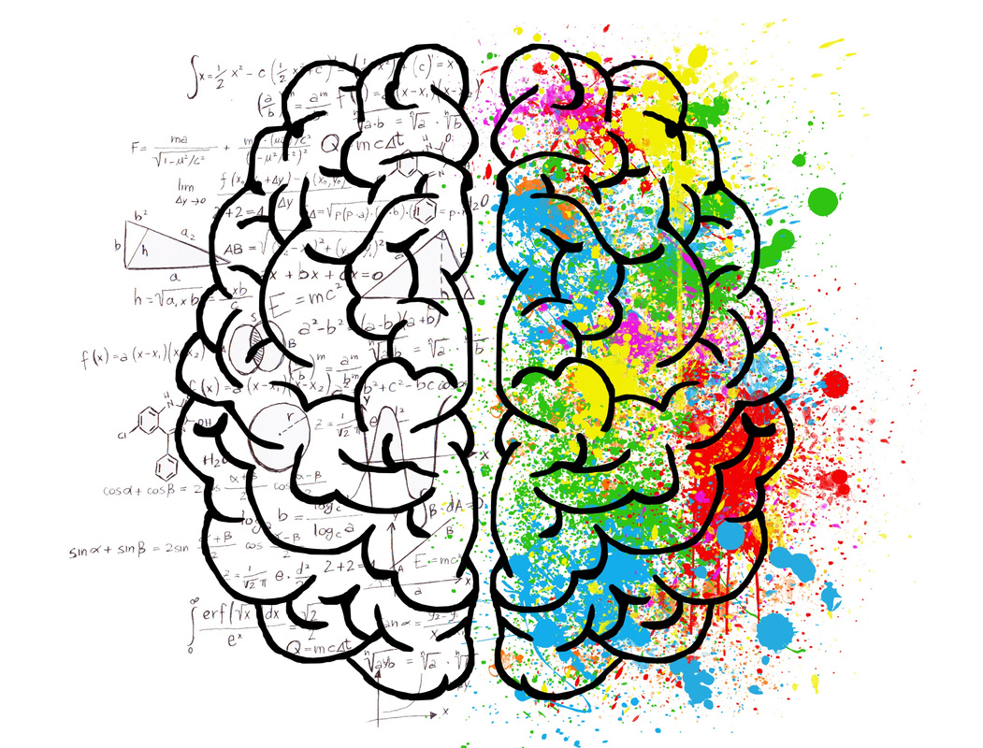
4. AJATUSTEN MUOKKAUS
Katastrofiajatukset lietsovat kehon jännitystilaa.
Ajatus luo aina kehollisen vasteen.
Miten muokata ajatuksia niin, että ne tukevat ja auttavat selviytymään?

Slide 27
4. AJATUSTEN MUOKKAUS
Voimme käyttää apuna kehoa, erilaisia tunnetilojen kuvittelua ja näkökulman vaihtamista.
Mielikuvaharjoitus: epävarmuus vs. luottamus

Slide 28
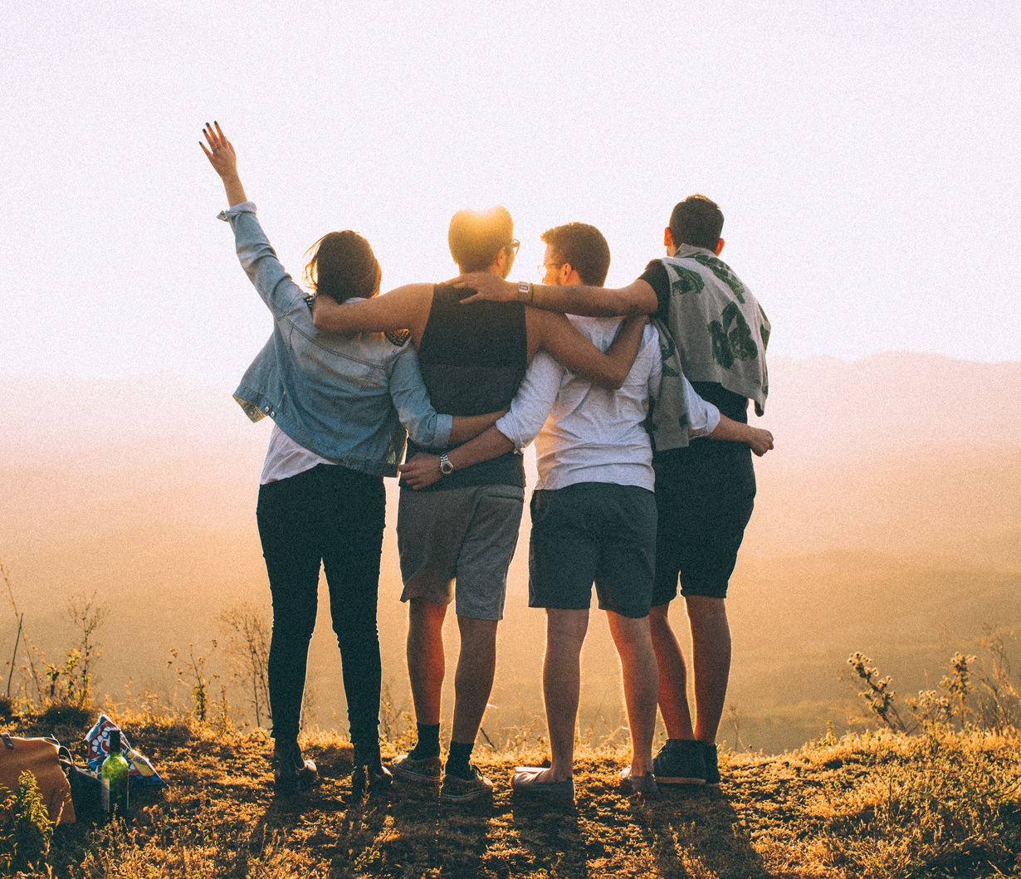
+ TUKI/YHTEISÖLLISYYS
Emme voi toipua traumoista emmekä sosiaalisesta jännittämisestä yksin.
Tarvitsemme toisen ihmisen peiliksi, tueksi ja turvaksi, kannattelijaksi.
Keho uskaltaa vapauttaa enemmän, kun se kokee turvaa.

Slide 29
+ TUKI/YHTEISÖLLISYYS
Ihminen eheytyy, kun hän tulee nähdyksi haavoittuvana ja epätäydellisenä...
ja tulee silti hyväksytyksi.

Slide 30
MITEN SIIS TÄSTÄ ETEENPÄIN?
Jos haluat astella kohti rennompaa elämää käyttämällä kehosi viisautta...
Kokeile:
kehollista trauman/tunteiden purkua
läsnäolo- ja itsemyötätuntoharjoituksia
etsi tukea (ammatillista tai vertaistukea)

Slide 31
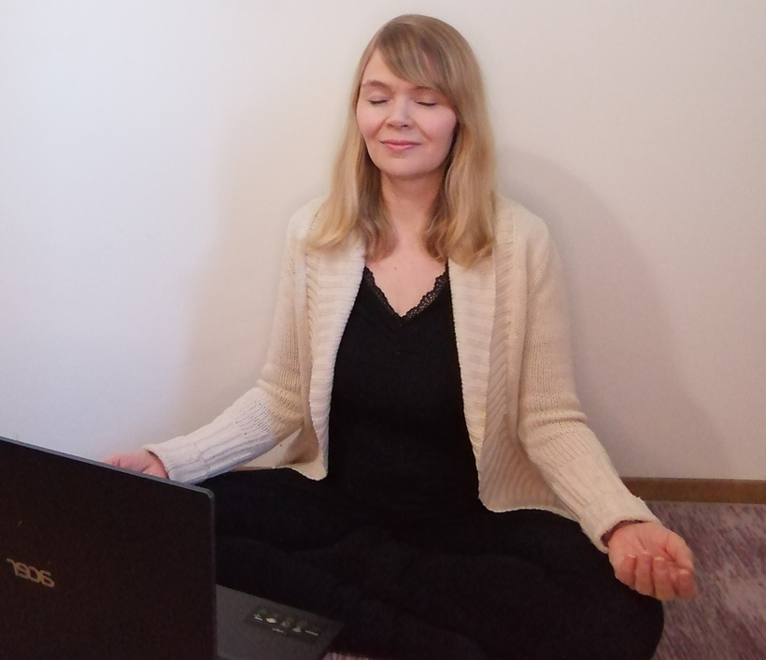
LISÄTIETOA:
@hella.mieli
www.hellamieli.fi
Ilmoittaudu ilmaiseen webinaariin:
Erityisherkän jännittäjän selviytymisopas - avaimet hermoston ja tunteiden säätelyyn

Slide 32
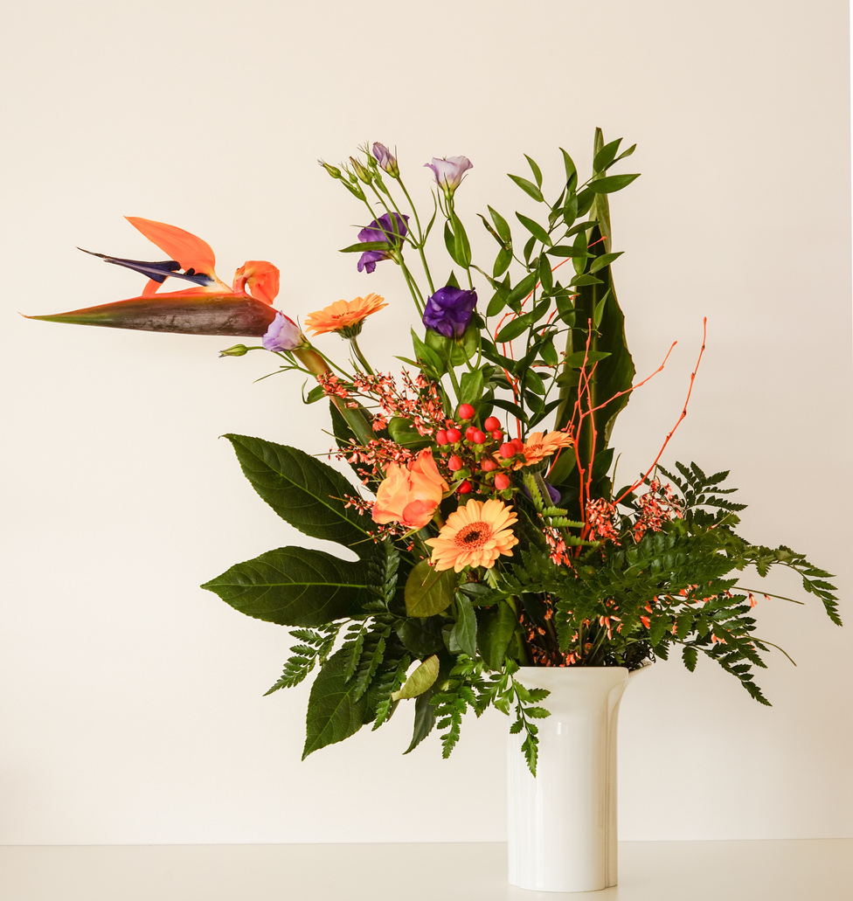
Kaikkea rohkeutta ei anneta etukäteen. Tarvittava rohkeus tulee tehdessä sitä, mikä pitää tehdä.
— Johtajuusguru John Maxwell

